Slide 1
pentomino
PRZYGOTOWAŁY:
Zuzia Pietrzak
Karolina Wasilewska
Oliwia Skubera

Slide 2
PENTOMINO
Jesteśmy 4 grupą, która przygotowała projekt pt.:”PENTOMINO”. Autorzy projektu to: Oliwia, Zuzia i Karolina, a teraz zapraszamy do oglądnięcia prezentacji.

Slide 3
Pentomino
Pentomino to układanka logiczna. Jest to szczególny przypadek „POLINOMINA” dla klocków złożonych z pięciu przylegających. Z pięciu kwadratów można ułożyć 12 różnych klocków. Są one oznaczone łacińskimi literami, do których są najbardziej podobne.

Slide 4
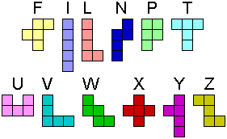
PENTOMINO
Pentomino składa się z liter: F, I, L, N, P, T, U, V, W, X, Y, Z.

Slide 5
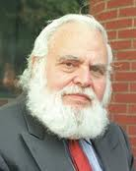
pentomino
Nazwę łamigówce nadał amerykański matematyk Salomon W. Golomb w 1953roku w Wielkiej Brytanii, znana jest jako „Maestro puzzle”. Zabawa polega na wypełnieniu rozmaitych figur pentominem.

Slide 6
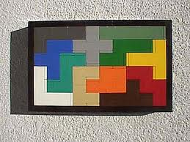
PENTOMINO
Nazwa pentomino pochodzi od greckiego słowa pente, czyli 5 i domino, a zatem pentomino to element złożonych z 5 identycznych kwadratów przylegających do siebie co najmniej 1 krawędzią. Istnieje 12 kombinacji takich figur.

Slide 7
PENTOMINO
Pentomino jest to gra, która choć pojawiła się zaledwie 100 lat temu błyskawicznie zdobyła wielką popularność. Składają się na nią płaskie figury, z których każda to pięć złączonych ze sobą bokami kwadratów.

Slide 8
PENTOMINO
Inaczej można by opisać te figury jako dowolny fragment szachownicy zawierający 5 pól połączonych ze sobą w takich właśnie sposób. Wariant tej gry to trójwymiarowa wersja pentomina, z której można ułożyć zarówno figury płaskie, jak i bryły.

Slide 9
PENTOMINO
Pentomino-2339 rozwiązań!
Tradycyjna łamigówka złożona z 12 elementów w 5 różnych kolorach. Pierwsze drukowane informacje o pentominie ukazały się w 1907 roku, ale łamigówka była znana znacznie wcześniej.

Slide 10
Salomon wilk golomb
Salomon wilk Golomb(ur. 30.05.1932roku i ma 79 lat) to amerykański matematyk, inżynier i profesor inżynierii elektronicznej na Uniwersytecie południowej Californii znany opinii publicznej i fanów gry matematycznej jako wynalazca polinomina i inspiracją gier komputerowych tetris. On specjalizuje się w problemach analizy kombinatorycznej, teorii liczb, kodowania i komunikacji. Golomb wynalazł chester i pentomina w 1948roku i 1953 odpowiednio.

Slide 11
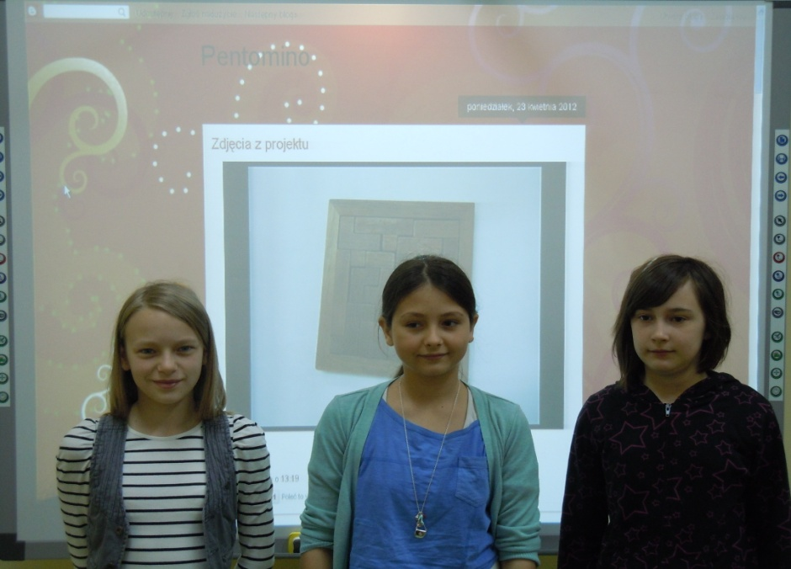
Zdjęcia
A o to my podczas robienia prezentacji.

Slide 12
Pentomino
Dziękujemy za uwagę.

